Slide 1

Prueba de Aplicaciones Convencionales
Ingeniería de software avanzada
Christian Vilca Apaza
Julio
2020

Slide 2

Introducción
Una vez generado el código fuente,
el software debe probarse para descubrir (y
corregir) tantos errores como sea posible antes
de entregarlo al cliente.
Una prueba es ver como reacciona un ente ante una situación de estrés o riesgo.

Slide 3

FUNDAMENTOS DE LAS PRUEBAS DEL SOFTWARE
La meta de probar es encontrar errores, y una buena prueba es aquella que tiene una alta probabilidad de encontrar uno.
Comprobabilidad.
Operatividad.
Observabilidad.
Controlabilidad.
Descomponibilidad.
Simplicidad.
Estabilidad.
Comprensibilidad.

Slide 4

Características de la prueba
Una buena prueba tiene una alta probabilidad de encontrar un error. Para lograr esta meta, el examinador debe comprender el software e intentar desarrollar una imagen mental de cómo puede fallar.
Una buena prueba no es redundante. El tiempo y los recursos de la prueba son limitados. No se trata de realizar una prueba que tenga el mismo propósito que otra.
Una buena prueba debe ser “la mejor de la camada” debe usarse la prueba que tenga la mayor probabilidad de descubrir toda una clase de errores.
Una buena prueba no debe ser demasiado simple o demasiado compleja.

Slide 5
Prueba de Caja Negra y de caja Blanca
Cualquier producto sometido a ingeniería (y la mayoría de otras cosas) pueden probarse en una
de dos formas:
Prueba de Caja Negra
Prueba de Caja Blanca
Son pruebas que se llevan a cabo en la interfaz del software.
Una prueba de caja negra examina algunos aspectos fundamentales de un sistema con poca preocupación por la estructura lógica interna del software.
Se basa en el examen cercano de los detalles de procedimiento.
Las rutas lógicas a través del software y las colaboraciones entre componentes se ponen a prueba al revisar conjuntos específicos de condiciones y/o bucles.

Slide 6
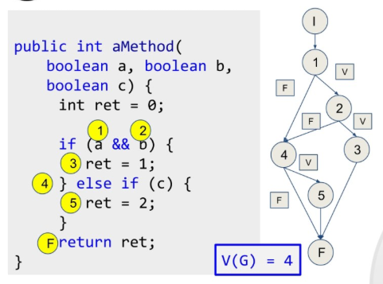
Prueba de Caja Blanca
La prueba de caja blanca, en ocasiones llamada prueba de caja de vidrio, es una filosofía de diseño de casos de prueba que usa la estructura de control descrita como parte del diseño a nivel de componentes para derivar casos de prueba.
Ejemplo:

Slide 7
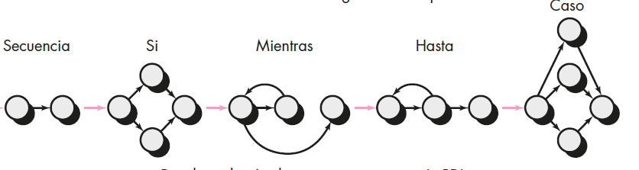
Prueba de Ruta Básica
La prueba de ruta o trayectoria básica es una técnica de prueba de caja blanca propuesta por primera vez por Tom McCabe.
El método de ruta básica permite al diseñador de casos de prueba derivar una medida de complejidad lógica de un diseño de procedimiento y usar esta medida como guía para definir un conjunto básico de rutas de ejecución.

Slide 8
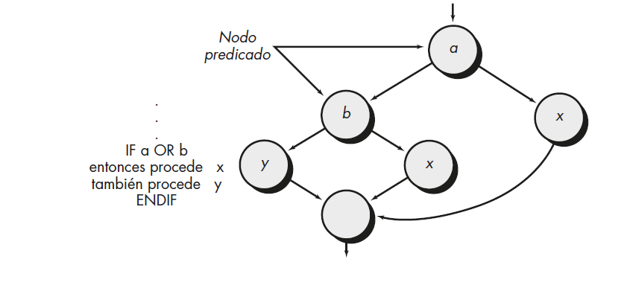
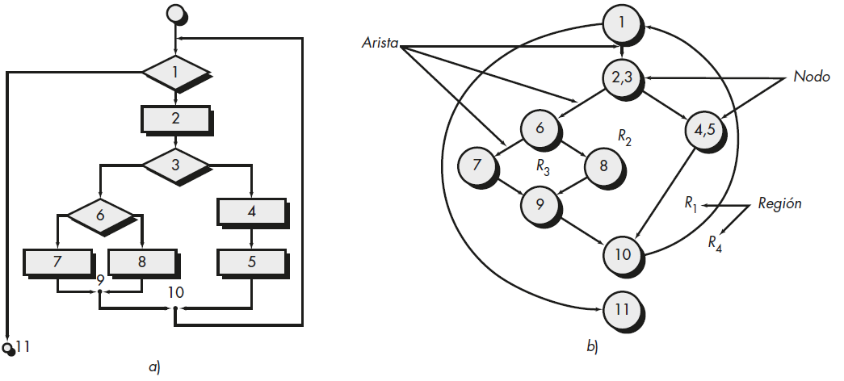
Notación de gráfico o grafo de flujo
El gráfico de flujo muestra el flujo de control lógico.

Slide 9
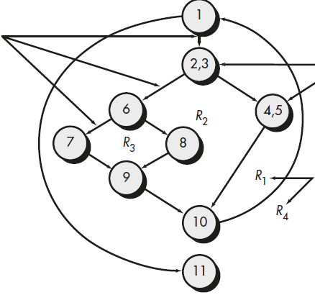
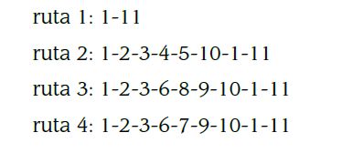


Rutas de programa independiente
Una ruta independiente es cualquiera que introduce al menos un nuevo conjunto de enunciados de procesamiento o una nueva condición en el programa, cuando se establece como un gráfico de flujo.
Complejidad ciclo matica

Slide 10
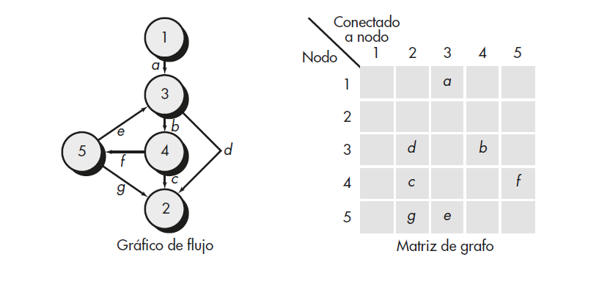
Matrices de grafo
El procedimiento para derivar el gráfico de flujo e incluso determinar un conjunto de rutas básicas es sensible a la mecanización. Una estructura de datos, llamada matriz de un grafo, puede ser bastante útil para desarrollar una herramienta de software que auxilie en la prueba de ruta básica.

Slide 11
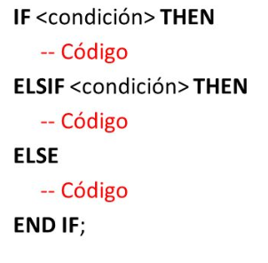
Aprueba de la estructura de control
Esta prueba más amplia cubre y mejora la calidad de la prueba de caja blanca:
Prueba de Condición
Prueba de flujo de datos
Es un método de diseño de casos de prueba que revisa las condiciones lógicas contenidas en un módulo de programa. Una condición simple es una variable booleana o una expresión relacional
selecciona rutas de prueba de un programa de acuerdo con las ubicaciones de las definiciones y con el uso de variables en el programa. Para ilustrar el enfoque de prueba de flujo de datos, suponga que a cada enunciado en un programa se le asigna un número de enunciado único y que cada función no modifica sus parámetros o variables globales.

Slide 12
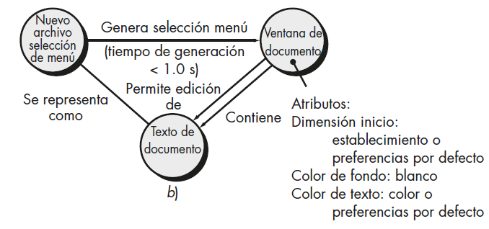
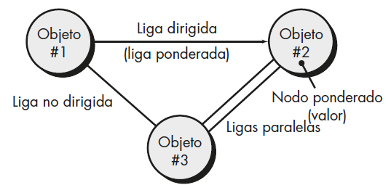
Pruebas de caja negra
Métodos de prueba basada en gráficos
Las pruebas de caja negra, también llamadas pruebas de comportamiento, se enfocan en los requerimientos funcionales del software; es decir, las técnicas de prueba de caja negra le permiten derivar conjuntos de condiciones de entrada que revisarán por completo todos los requerimientos funcionales para un programa.
El primer paso en la prueba de caja negra es entender los objetos5 que se modelan en software y las relaciones que conectan a dichos objetos. Una vez logrado esto, el siguiente paso es definir una serie de pruebas que verifiquen “que todos los objetos tengan la relación mutua esperada”

Slide 13
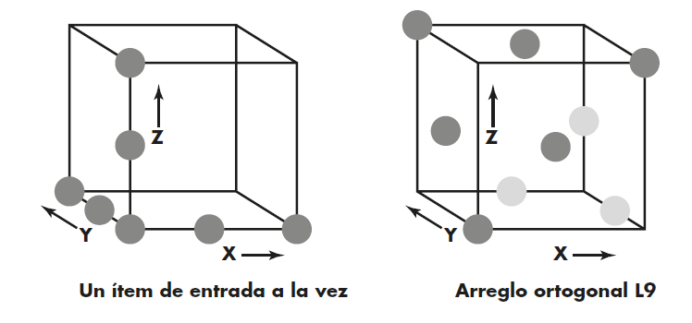
Prueba de Caja negra
Prueba de Arreglo ortogonal
La prueba de arreglo ortogonal puede aplicarse a problemas en los que el dominio de entrada es relativamente pequeño pero demasiado grande para alojar la prueba exhaustiva. El método de prueba de arreglo ortogonal es particularmente útil para encontrar los fallos de región, una categoría de error asociada con lógica defectuosa dentro de un componente de software.

Slide 14
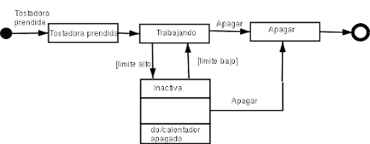
Prueba basada en modelo
Es una técnica de prueba de caja negra que usa la información contenida en el modelo de requerimientos como la base para la generación de casos de prueba.
Analizar un modelo de comportamiento existente para el software o crear uno.
Recorrer el modelo de comportamiento y especificar las entradas que forzarán al software a realizar la transición de estado a estado.
Revisar el modelo de comportamiento y observar las salidas esperadas, conforme el software realiza la transición de estado a estado.
Ejecutar los casos de prueba.
Comparar los resultados reales y esperados y adoptar una acción correctiva según se requiera.

Slide 15
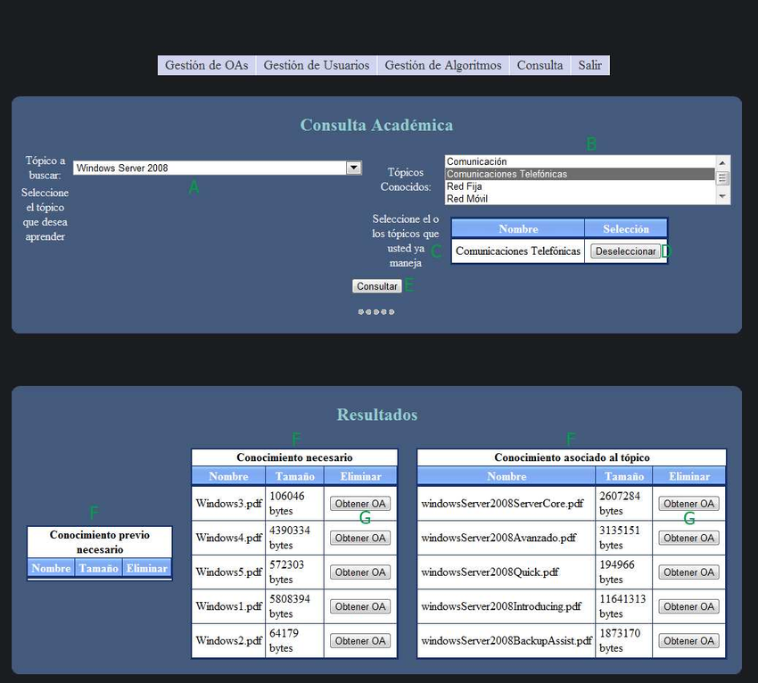
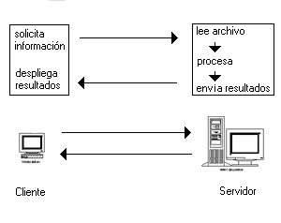
PRUEBA PARA ENTORNOS, ARQUITECTURAS Y APLICACIONES ESPECIALIZADOS
En ocasiones, los lineamientos y enfoques únicos para pruebas se garantizan cuando se consideran
entornos, arquitecturas y aplicaciones especializados.
Pruebas de interfaces gráficas de usuario
Prueba de arquitecturas cliente-servidor

Slide 16

Prueba para sistemas de tiempo real
La naturaleza asíncrona, dependiente del tiempo de muchas aplicaciones de tiempo real, agrega
un nuevo y potencialmente difícil elemento a la mezcla de pruebas: el tiempo. El diseñador de
casos de prueba no sólo debe considerar los casos de prueba convencionales, sino también la
manipulación de eventos
Prueba de comportamiento
Prueba de tareas
Prueba de intertarea
Prueba de sistema

Slide 17
Patrones para pruebas de software
Los patrones de prueba describen problemas y soluciones de prueba comunes que pueden auxiliar
en su tratamiento.
PairTesting
SeparateTestInterface
Patrón orientado a proceso, PairTesting describe una técnica que es análoga a la programación por parejas en la que dos examinadores trabajan en conjunto para diseñar y ejecutar una serie de pruebas que pueden aplicarse a actividades de prueba de unidad, integración o validación.
El patrón SeparateTestInterface describe cómo crear “una interfaz de prueba que puede usarse para describir pruebas específicas sobre clases que son visibles solamente de manera interna en un componente”
ScenarioTesting
El patrón ScenarioTesting describe una técnica para revisar el software desde el punto de vista del usuario. Un fallo en este nivel indica que el software fracasó para satisfacer un requisito visible del usuario

Slide 18

MUCHAS GRACIAS

